Slide 1
Zenuwcellen en zenuwen

Slide 2
Planning van vandaag
Herhalen van vorige les
Uitleg
Opdrachten uit het werkboek
Samenvatten van de les

Slide 3
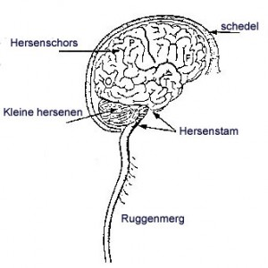
Herhalen vorige les
Waaruit bestaat het centrale zenuwstelsel?

Slide 4
Herhalen vorige les
Prikkel
Impulsen
Zintuigcellen

Slide 5
Om te beginnen
Een filmpje om te beginnen:

Slide 6
Zenuwcellen
Zenuwcellen
Een zenuwcel is opgebouwd uit een cellichaam en uitlopers.
Uitlopers geleiden impulsen naar het cellichaam toe of van het lichaam af.

Slide 7
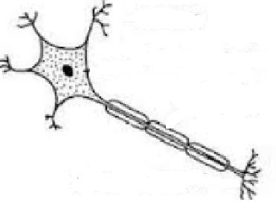
De bouw van een zenuwcel
Een zenuwcel is opgebouwd uit:
Cellichaam met de celkern.
Uitlopers.

Slide 8
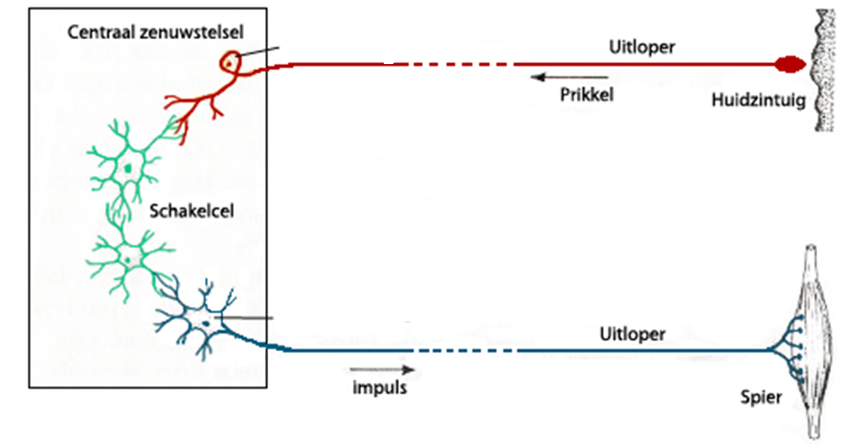
3 type zenuwcellen

Slide 9
Gevoelszenuwcellen
Gevoelszenuwcellen van het zintuig naar het centrale zenuwstelsel.
De zenuwcellen liggen vlakbij het centrale zenuwstelsel.
Heeft 1 lange uitloper

Slide 10
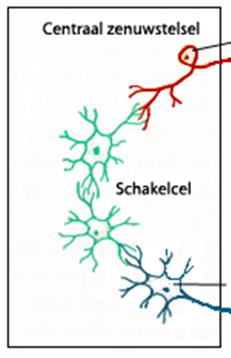
Schakelcellen
Geleiden impulsen binnen het centrale zenuwstelsel.
Schakelcellen hebben korte uitlopers.
Verbinden gevoelszenuwcellen met bewegingszenuwcellen.

Slide 11
Bewegingszenuwcellen
Geleiden impulsen van zintuigen naar het centrale zenuwstelsel.
Heeft 1 lange uitloper
Soms wel een meter lang

Slide 12
3 type zenuwcellen

Slide 13
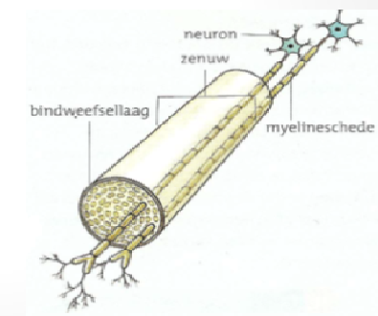
Zenuwen
In werkelijkheid worden via duizend uitlopers tegelijk impulsen voortgeleid.
Bindweefsel: een stevige laag die zorgt voor bescherming.
De uitlopers liggen bij elkaar in een zenuw.

Slide 14
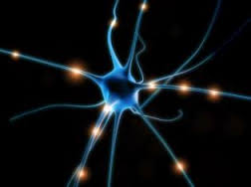
Zenuwen
Een gevoelszenuwen: bevatten alleen uitlopers van gevoelszenuwcellen.
Een bewegingszenuwen: bevatten alleen uitlopers van bewegingszenuwcellen.
Een gemengde zenuwen: bevat zowel uitlopers van bewegingszenuwcellen als van gevoelszenuwcellen.

Slide 15
Opdrachten
Huiswerk zijn de opdrachten 3, 4 en 5. Succes!

